Slide 1
Seminarium dyplomowe magisterskie
Prezentacja nr 1
Wojciech Pasternak

Slide 2
Wyznaczanie zer wielomianów
Finding of roots of polynomial
Promotor: dr hab. inż. Robert Janczewski

Slide 3
Główne problemy do rozwiązania
Znalezienie metody, odnajdującej wszystkie rzeczywiste pierwiastki wielomianów
Konstrukcja intuicyjnego interfejsu, pozwalającego na łatwe wprowadzanie danych wejściowych
Wysoka precyzja obliczeń – eliminacja błędów zaokrągleń
Wybór struktury do reprezentacji wielomianu
Optymalizacja podstawowych działań na wielomianach

Slide 4
Wybór struktury do reprezentacja wielomianu
Reprezentacja wielomianu w pamięci na dwa sposoby:
Trzymanie tylko niezerowych współczynników wielomianu (mapa)
Trzymanie wszystkich współczynników wielomianu (tablica)
Przeprowadzenie testów i porównanie wydajności obu struktur pod względem czasowym (być może także pod względem pamięciowym)

Slide 5
Precyzja obliczeń i błędy zaokrągleń
Brak stabilności - obliczenia na wielomianach, zwłaszcza wysokich stopni, wymagają dużej precyzji obliczeń – drobna zmiana może zupełnie zmienić wartość wielomianu i jego pierwiastki
Żaden z podstawowych typów w C++ nie rozwiązuje problemu długich liczb
Konieczność użycia dodatkowej biblioteki długich liczb (np. GNU MP library) albo własnej implementacji
Współczynniki wielomianu są liczbami wymiernymi – można je reprezentować w postaci ilorazu dwóch liczb: licznika i mianownika
Każdą z liczb (licznik i mianownik) można reprezentować jako długą liczbę całkowitą lub cały ułamek jako liczbę wymierną

Slide 6
GNU MP library
Biblioteka programistyczna dla języków m.in. C, C++
Udostępnia liczby całkowite oraz wymierne
Jedynym ograniczeniem precyzji jest dostępna pamięć
Jest to zoptymalizowany kod asemblerowy
Używane różne algorytmy dla odpowiednich operandów, optymalizujące działania dla małych i dużych liczb
Instalacja pod Windowsem wymaga MinGW lub Cygwina
Licencja LGPL

Slide 7
Intuicyjny interfejs, pozwalający na łatwe wprowadzanie danych
Wprowadzanie dowolnych (poprawnych składniowo) wyrażeń
Wyrażenie zostaje parsowane i zapisane w strukturze, reprezentującej wielomian w pamięci
Walidacja wyrażenia pod względem poprawności składniowej
Brak potrzeby wpisywanie znaków * oraz ^ w oczywistych miejscach
Dopuszczalne typy wyrażeń:
- 5x4 + x3 + x2 + 3
- x3 + 2x3 + 4x + 8x + 3
- (x+2)(2x2 + 3x + 4)^2

Slide 8
Znane sposoby rozwiązywania równań nieliniowych
Metoda bisekcji
Metoda Newtona-Raphsona (metoda stycznych)
Metoda Eulera (metoda siecznych)
Reguła falsi
Zastosowanie ciągu Sturma

Slide 9
Dlaczego standardowe metody numeryczne odpadają ?
Wszystkie podstawowe metody numeryczne (bisekcji, stycznych, siecznych, reguła falsi) zakładają różny znak na końcach przedziału
Potrzeba metody działającej, niezależnie od znaków na krańcach przedziału początkowego
Potrzeba metody dobrze radzącej sobie z pierwiastkami wielokrotnymi

Slide 10
Zastosowanie ciągu Sturma
Eliminacja pierwiastków wielokrotnych poprzez podzielenie wielomianu W przez NWD(W, W’)
Pozwala na znalezienie wszystkich pierwiastków rzeczywistych w zadanym przedziale z dowolną dokładnością
Ważna jest liczba zmian znaku dla wartości wielomianów, będących kolejnymi elementami ciągu Sturma

Slide 11
Istniejące rozwiązania w praktyce
Wolfram Alpha
Portal oblicz.to
Strona http://akiti.ca/rpoly_ak1_Intro.html

Slide 12
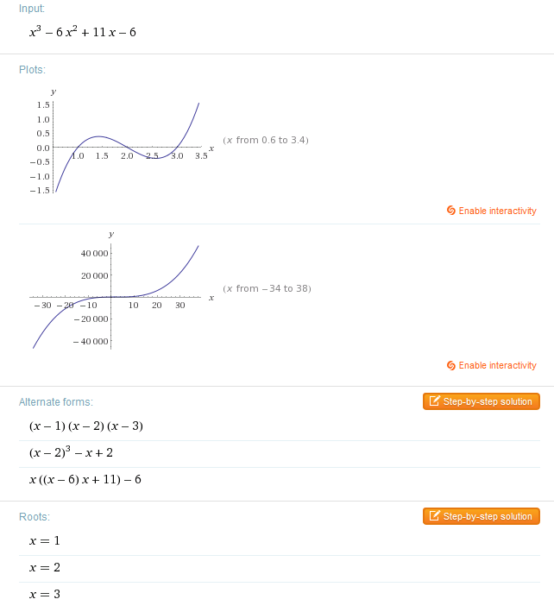
Wolfram Alpha

Slide 13
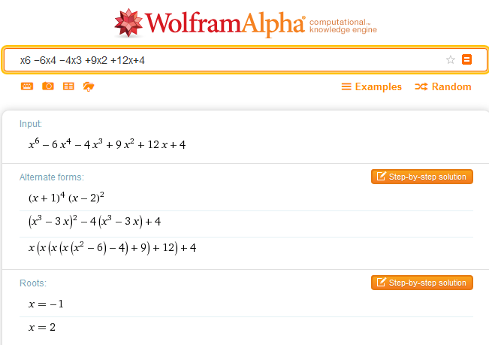
Wolfram Alpha

Slide 14
Wolfram Alpha
Dokładne obliczenie pierwiastków
Rysowanie wykresu
Alternatywna reprezentacja wielomianu: rozkład na czynniki itd.
Obliczana pochodna
Informacja o pierwiastkach zespolonych
Przy skomplikowanych wielomianach, obliczenia i wizualizacja wyników trwa ponad kilkanaście sekund

Slide 15
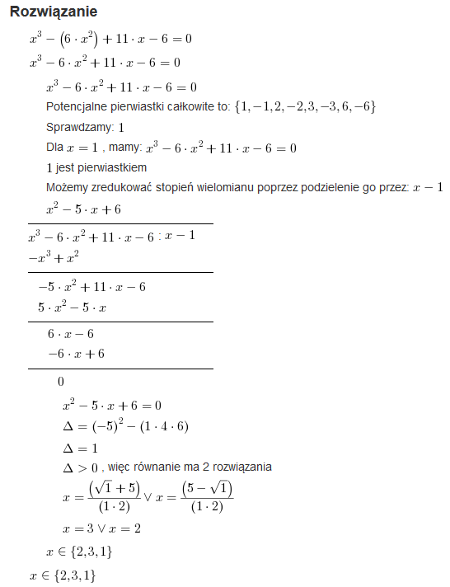
Portal oblicz.to

Slide 16
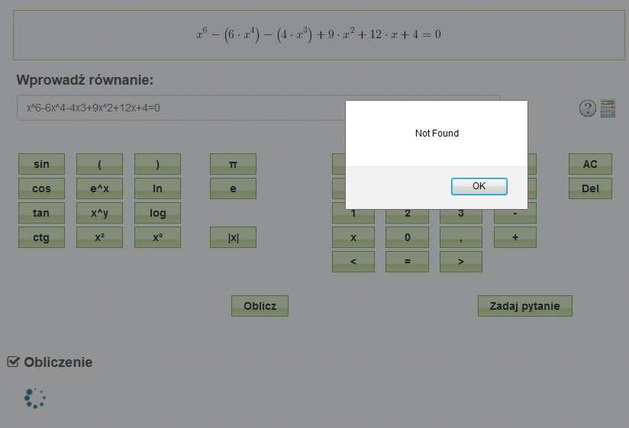
Portal oblicz.to

Slide 17
Portal oblicz.to
Dokładne obliczanie pierwiastków dla prostych wielomianów wraz z prezentacją rozwiązania krok po kroku
Rysowanie wykresu i graficzne rozwiązywanie równania dla niektórych wielomianów
Wewnętrzny błąd pojawiający się po wprowadzeniu bardziej skomplikowanych wielomianów

Slide 18
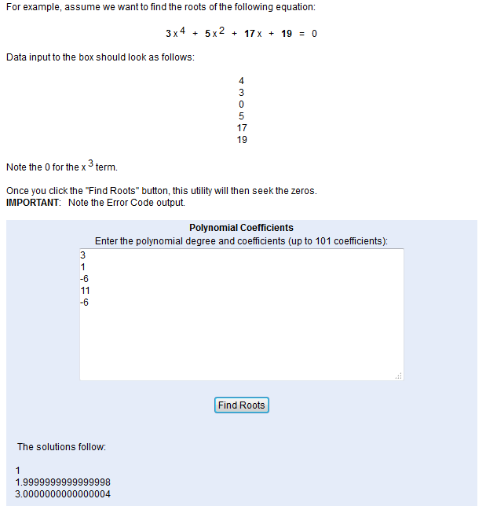
Strona akiti.ca

Slide 19
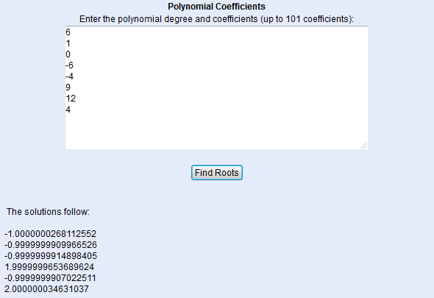
Strona akiti.ca

Slide 20
Strona akiti.ca
Rozwiązanie oparte na przybliżonym rozwiązaniu – opartym o metodę Newtona
Przez zastosowanie rozwiązania przybliżonego, traktowanie większości pierwiastków wielokrotnych, jako różnych pierwiastków
Konieczność wprowadzania stopnia wielomianu i wartości kolejnych współczynników – problem dla wprowadzenia wielomianów wyższych stopni np. W(x)=x¹⁰⁰-10x⁴⁹+10
Dla wszystkich wprowadzanych wielomianów algorytm znalazł rozwiązanie
Informacja o pierwiastkach zespolonych

Slide 21
Podsumowanie
Implementacja działań na wielomianach w C++
Znajdowanie pierwiastków w oparciu o ciąg Sturma
Konieczność zastosowania biblioteki dla dużych liczb całkowitych i wymiernych
Zastosowanie intuicyjnego interfejsu, ułatwiające użytkownikowi wprowadzanie danych wejściowych
Przeprowadzone zostaną testy i porównanie wydajności różnych struktur, mogących reprezentować wielomiany w pamięci

Slide 22
Literatura
A Concrete Introduction to Higher Algebra, Lindsay N. Childs
Accuracy and Stability of Numerical Algorithms, Nicholas J. Higham
Algebraiczne metody rozwiązywania równania Schrödingera, W. Salejda
Algorithmic Number Theory, Duncal Buell
Data Structures Using C++, D. S. Malik
Gnu MP 6.0 Multiple Precision Arithmetic Library, Torbjorn Granlund
Metody numeryczne i graficzne cz. 1, Mieczysław Warmus, Józef Łukaszewicz
Metody obliczeniowe i ich komputerowa realizacja, Bogusław Bożek
Numerical Analysis, Richard L. Burden,J. Douglas
Numerical Methods for Roots of Polynomials cz. 1, J.M. McNamee
Numerical Methods, Germund Dahlquist, Åke Björck
Pierwiastki wielokrotne wielomianu, Maciej Bryński
Podstawowe metody numeryczne dla studentów kierunków inżynierskich, Adam Marlewski
Polynomials, E.J. Barbeau
Relations between polynomial roots, Michael Drmota, Mariusz Skałba
Repozytorium z matematyki dla studentów pierwszego roku, Janina Płaskonka, Karol Selwat
Solving Polynomial Equation Systems I: The Kronecker-Duval Philosophy, Teo Mora
Structured Matrices and Polynomials: Unified Superfast Algorithms, Victor Pan
Twierdzenie Sturma, Maciej Bryński
Wiadomości matematyczne, Tomy 10-11, Polskie Towarzystwo Matematyczne
Wielomiany, Arkadiusz Męcel
Wprowadzenie do metod numerycznych Wykład 2, Romuald Kotowski
Wstęp do metod numerycznych, J Stoer, R Bulirsch, M Mikulska
Wykład analizy matematycznej, cz. 1: Funkcje jednej zmiennej, Wojciech Kryszewski
Zasady algebry wyższej, z przypisem Andrzeja Mostowskiego Zarys teorii Galois Wacław Sierpiński, Andrzej Mostowski

